Slide 1


New York City Taxi Trip Duration
Nataly Álvarez Venegas
Oscar Eduardo Acero
Cinthya Arelhi Ochoa Muñoz - código: 20172734
Erika Marcela Ángel Gordillo -código: 201628012
Playground
Objetivo: construir un modelo que prediga la duración total de los viajes en taxi en la ciudad de Nueva York. La incluye el tiempo de recogida, las coordenadas geográficas, el número de pasajeros y otras variables.
Se crean variables de:
Días laborales ( working days)
Distancia del viaje
Distancia entre el centro de NY y cada punto
Velocidad del carro

Slide 2
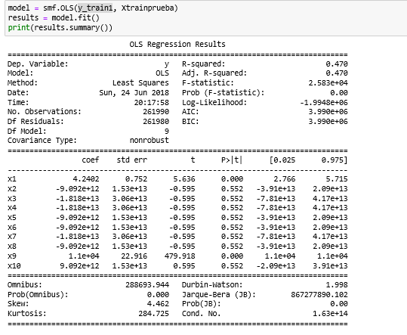
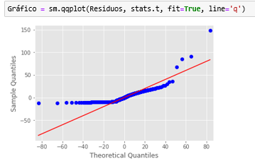
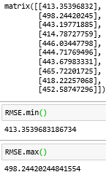
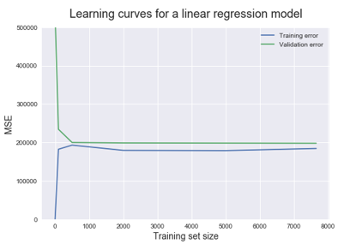

Metodologia 1- Modelo regresión Lineal
7-8 minutes error!

Slide 3
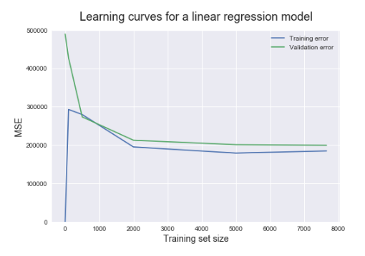

Metodologia 2- Ridge

Slide 4
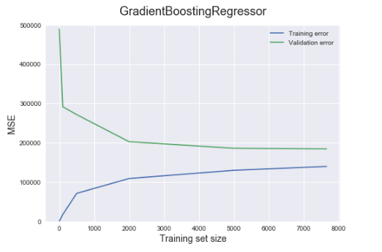

Metodologia 3- Gradiente Boosting Regresor
7-8 minutes error!

